Slide 1

Implementacija pristopa bazi podatka koriščenjem Entity Framework-a
Autor: Dejan Stanković
br.indeksa: 510006/2018

Slide 2
UVOD
Entity Framework je alat za objektno-relaciono preslikavanje(ORM)
Za upotrebu Entity Framework-a u pravljenju vlastite web aplikacije je neophodno instalirati odgovarajuće alate i biblioteke i to prvenstveno:
ASP.NET Core,
SQL Server,
Visual Studio,
Microsof SQL Server Management Studio
Git

Slide 3
Instalacija alata i biblioteka
1. ASP.NET
ASP.NET je tehnologija Microsoft .NET Framework-a za razvoj dinamičnih web sajtova, interaktivnih web aplikacija i web servisa
ASP.NET Core možete preuzeti sa sledećeg linka: https://dotnet.microsoft.com/download/thank-you/dotnet-sdk-2.2.108-windows-x64-installer

Slide 4
2. SQL Server
Microsoft SQL Server je relaciona baza podataka
Kada aplikacija postavlja upit, modifikuje i dodaje podatke u SQL Server bazu podataka, ona koristi Structured Query Language (SQL)
Sa linka: https://www.microsoft.com/en-us/sql-server/sql-server-editions-express, možete preuzeti instalacioni fajl klikom na dugme Download
Pokrenuti fajl SQLServer2017-SSEI-Expr.exe

Slide 5
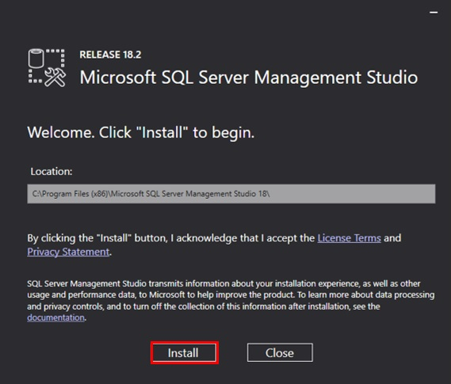
3. SQL Server Management Studio
SQL Server Management Studio(SSMS) je softverska aplikacija koja se koristi za podešavanje, upravljanje i administraciju svih komponenti u Microsoft SQL Serveru
Sa linka: https://docs.microsoft.com/en-us/sql/ssms/download-sql-server-management-studio-ssms?view=sql-server-2017, preuzeti instalacioni fajl klikom na dugme Download SQL Server Management Studio 18.2.
Pokrenuti fajl SSMS-Setup-ENU.exe

Slide 6
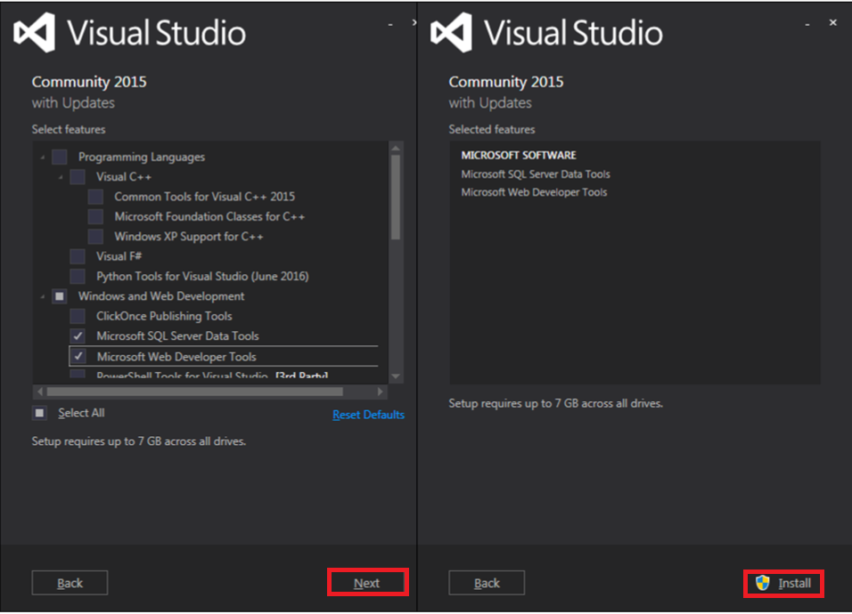
4. Visual Studio
Visual Studio je interaktivno razvojno okruženje (IDE, engl. Interactive Development Environment) koje služi za pregled, uređivanje i razvoj programskog koda
Sa linka: https://visualstudio.microsoft.com/thank-you-downloading-visual-studio/?sku=Community&rel=15, preuzeti instalacioni fajl klikom na dugme Download
Pokrenuti fajl vs_community_ENU.exe

Slide 7
5. Git
Git je sistem za distribuiranu kontrolu verzije i sistem za upravljanje fajlovima, odnosno za upravljanje izvornim kodom koji se najčešće koristi
GitHub je desktop aplikacija koja olakšava upravljanje pomoću Git-a
Sa linka: https://git-scm.com/downloads, preuzeti instalacioni fajl za Git klikom na dugme Download
Po pokretanju instalacionog fajla, klikćete na dugme Next i na kraju kliknete na dugme Install
Da bi koristio udaljeni repozitorijum (remote repository), svaki korisnik mora da otvori nalog na https://github.com
Može se primetiti da GitHub koristi https zaštićenu konekciju

Slide 8
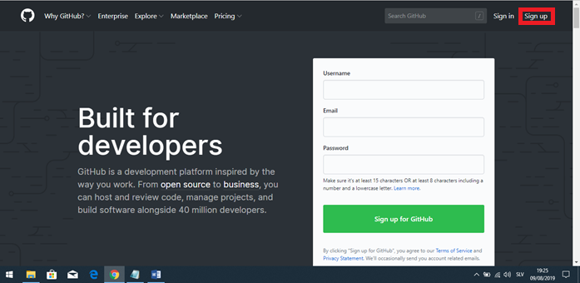
Za otvaranje novog naloga kliknuti na Sign up.
Ukoliko korisnik ne želi da plati, odabraće open source nalog. On je otvoren za javnost
Ukoliko je potrebno da fajlovi ne budu vidljivi svima, tj. zaštićeni, plaćanje je obavezno

Slide 9
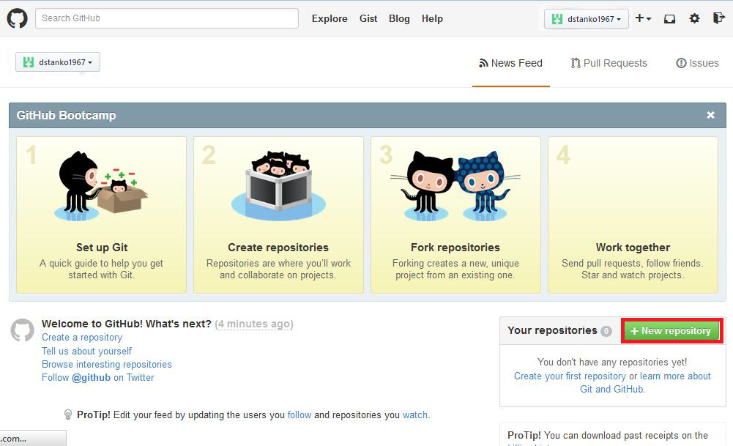
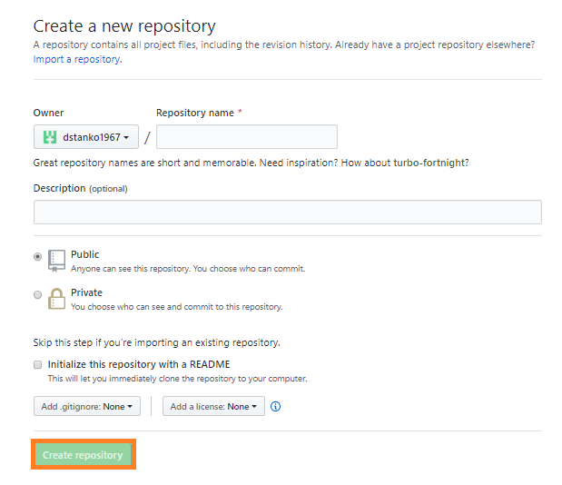
2. Kada se klikne na dugme finish sign up pojaviće se naredna strana:
3. Ukoliko se korisnik odlučio da kreira novi repozitorij na GitHub-u onda je potrebno:
kliknuti na New repository
popuniti formular za novi repozotorijum
kliknuti na public repository
kliknuti na Create repository

Slide 10
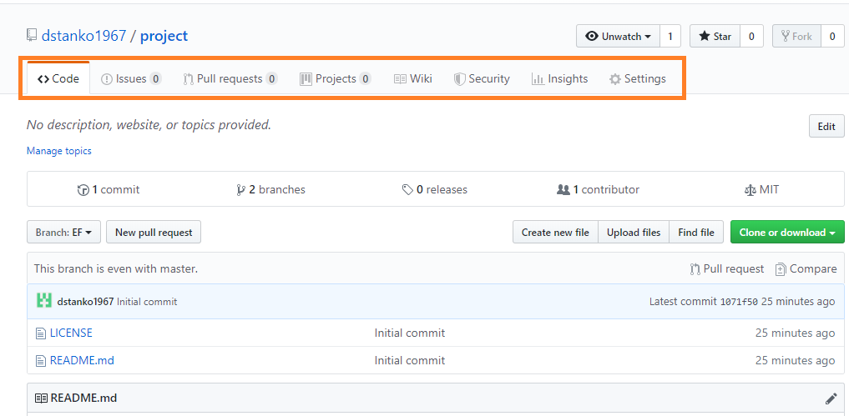
4. Ovako izgleda prazan repozitorijum:
Na gornjoj stani se vide nekoliko opcija: Issues - govori o tome da li ima neki bag ili problem
Insights - grafici koji se koriste za izveštaje Wikki - mesto gde korisnik može da napiše informacije o source codu
Pull requests - Ukoliko neki korisnik primeti bag ili mogućnost da može da poboljša vaš projekat Settings - svaki git projekat ima stranicu za administriranje

Slide 11
Kreiranje baze podataka pomoću SSMS-a

Slide 12
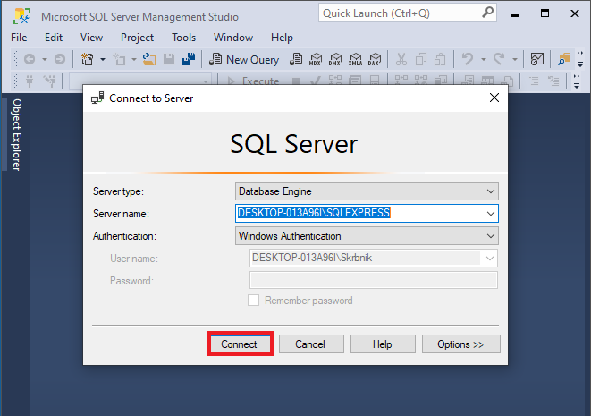
U ovom delu se objašnjava način formiranja baze podataka (Skola), sa jednom tabelom (Studenti) u Microsoft SQL Serveru
U Microsoft SQL Serveru se za formiranje baze koristi Microsoft SQL Server Management Studio (SSMS) sa njegovim grafičkim okruženjem

Slide 13
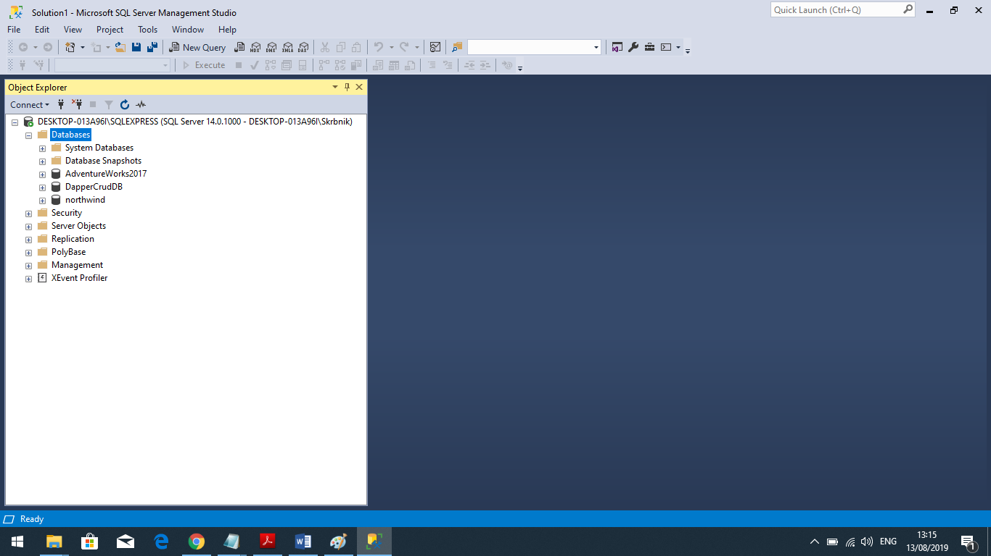
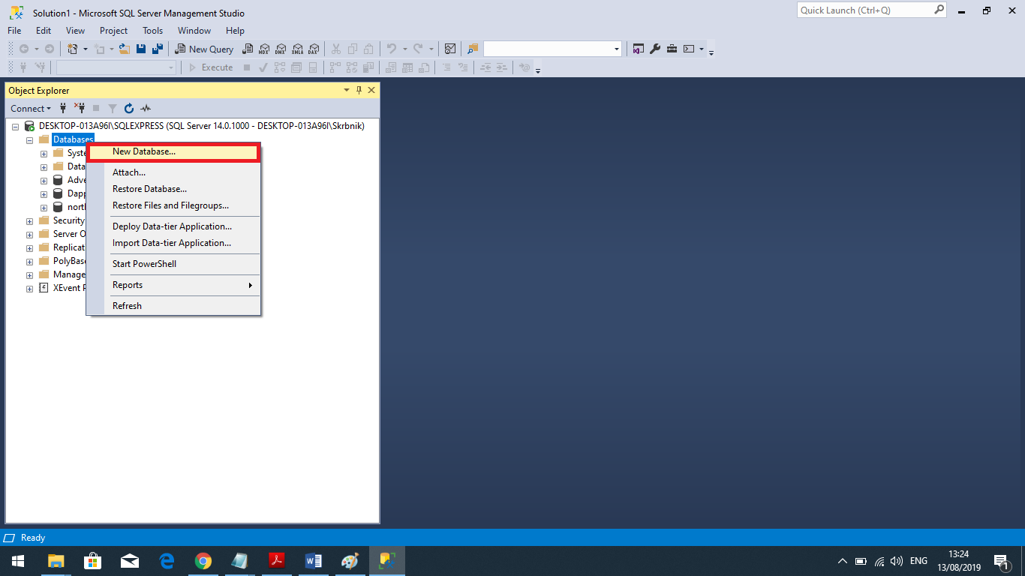
Čim pokrenete SSMS i uspešno se ulogujete, sa vaše leve strane će te videti Object Explorer
Desnim tasterom miša kliknite na čvor Databases i odaberite New Database...

Slide 14
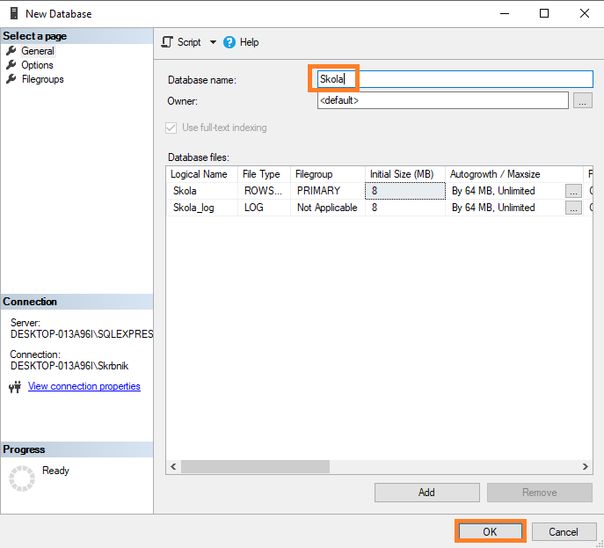
U Database name unesite naziv baze podataka
Pritisnite OK i SSMS će kreirati novu bazu podataka

Slide 15
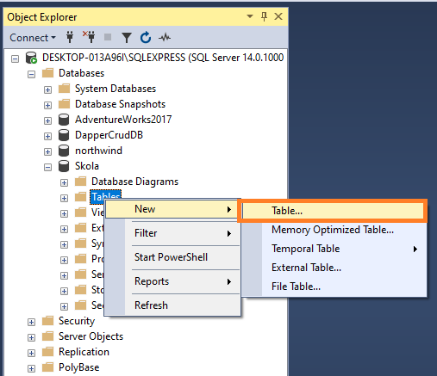
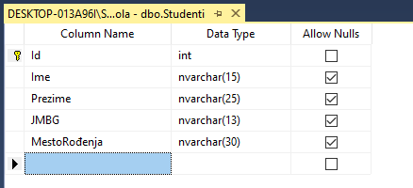
U SSMS-u po kreiranju baze podataka, počinjete u Object Explorer-u sa kreiranjem tabela u folderu Skola. Kliknite desnim tasterom miša na Tables, pa onda New i opet na Table...
i otvoriće vam se Design forma koja služi isključivo za dizajniranje tabele. U Design formi, unesite sledeće informacije pod Column Name i Data Type: [Id] int [Ime] nvarchar(15) [Prezime] nvarchar(25) [JMBG] nvarchar(13)
[MestoRođenja] nvarchar(30)

Slide 16
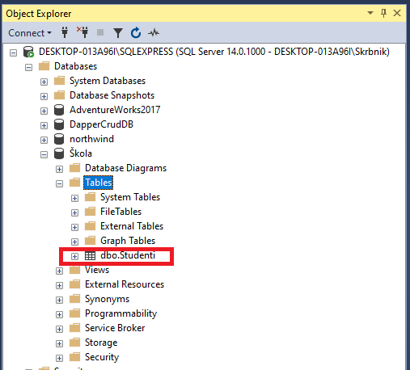
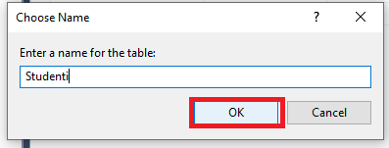
Prva kolona Id je kreirana da predstavlja primarni ključ. Zato se klikne na prvi red desnim tasterom miša i u meniju klikne na Set Primary Key
Snimi se tabela pod nazivom Studenti i folder Studenti će se pojaviti kao podfolder foldera Tables

Slide 17
Pravljenje bazičnog ASP.NET sajta

Slide 18
U ovom delu se objašnjava način kreiranja bazičnog web sajta
Bazični web sajt će pokazivati statičke podatke iz tabele (Studenti) koju smo prethodno kreirali u bazi (Skola) i smestili je na Microsoft SQL Server
Ovaj deo je bitan, jer predstavlja prvi korak u formiranju konačnog web sajta korišćenjem Visual Studija i programskog jezika C#

Slide 19
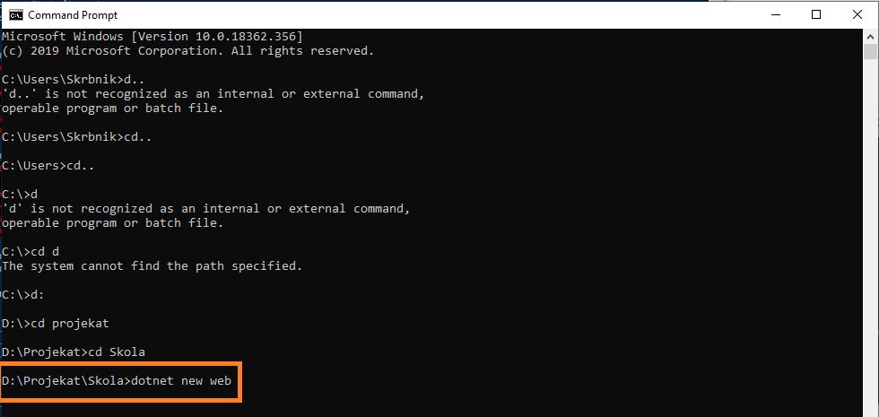
Kreiranje aplikacije koja će predstavljati bazični ASP.NET sajt možemo pokrenuti ukucavanjem komande dotnet new web u komandnoj liniji CommandPrompt-a

Slide 20
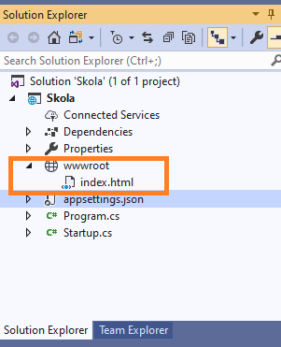
Projekat se pokreće u Visual Studiju: File > Open > Project Solution
Preko Solution Explorer prozora možemo videti kreirane fajlove i foldere u okviru aplikacije
Kreiramo novi folder wwwroot. u kome ćemo smeštati fajlove stilova, slika i ikona namenjenih za lako i efikasno kreiranje prilagođenih stranica
U samom folderu ćemo kreirati fajl index.html

Slide 21
<!DOCTYPE html>
<html>
<head>
<style>
table {
font-family: arial, sans-serif;
border-collapse: collapse;
width: 100%;
}
td, th {
border: 1px solid;
}
</style>
</head>
<body>
<h2>Studenti</h2>
<table>
<tr>
<th>Id</th>
<th>Ime</th>
<th>Prezime</th>
<th>JMBG</th>
<th>MestoRođenja</th>
</tr>
<tr>
<th>1</th>
<th>Petar</th>
<th>radovanović</th>
<th>1904996780031</th>
<th>Beograd</th>
</tr>
<tr>
<th>2</th>
<th>Milica</th>
<th>Jovanović</th>
<th>2611997745026</th>
<th>Subotica</th>
</tr>
<tr>
<th>3</th>
<th>Predrag</th>
<th>Simonović</th>
<th>1108997780011</th>
<th>Beograd</th>
</tr>
</table>
</body>
</html>
U sam fajl index.html ćemo ukucati HTML kod koji će nam prikazivati jednu tabelu sa statičkim podacima iz tabele Studenti, koju smo prethodno kreirali u okviru baze Skola na SQL Serveru

Slide 22
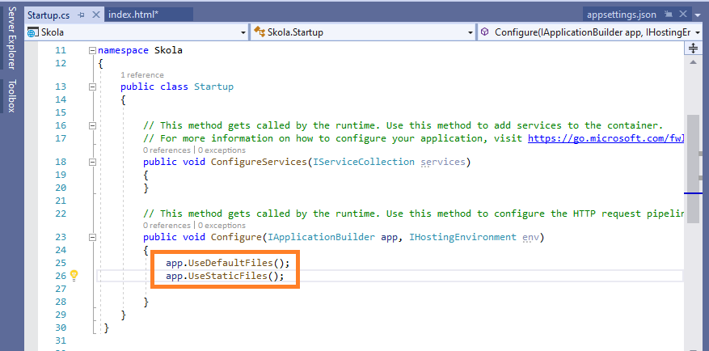
Klasa Program.cs deluje kao ulazna tačka za aplikaciju i odgovorna je za kreiranje Web Hosta koji će sadržavati aplikaciju
Web Host kreiran u Program.cs referencira klasu Startup.cs i poziva svoje metode za konfigurisanje aplikacije
U klasi Startup.cs u delu koji se bavi konfiguracijom prikaza sadržaja na početnoj strani
(public void Configure(IApplicationBuilder app, IHostingEnvironment env)) potrebno je obrisati prethodni sadržaj i
upisati sledeće:

Slide 23
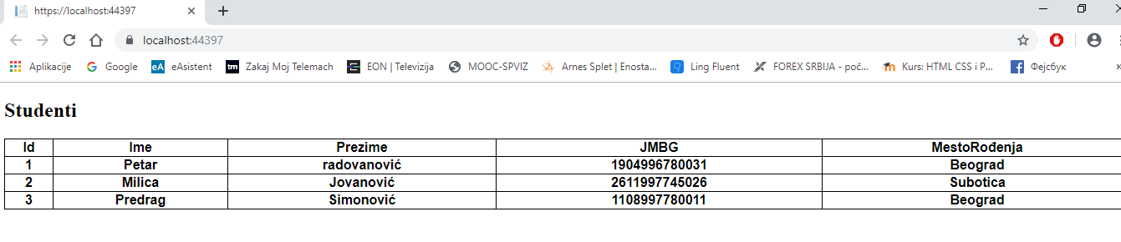
Pritiskom na Ctrl+F5 pokrećemo aplikaciju i otvoriće nam se početna (Home) strana na nekom od web čitača, koja će imati sledeći izgled:

Slide 24
Modifikovanje strane sa bootstrap stilovima

Slide 25
U ovom delu se objašnjava način stilizovanja web strane, odnosno tabele na toj strani, upotrebom Bootstrapa-a
Bootstrap je HTML, CSS i JavaScript okvir (Framework) koji nam omogućava da za kratko napravimo web stranice koje su prilagodljive svakom uređaju
Bootstrap predstavlja web-okvir u kome se izdvajaju tri važne celine: CSS, Web-components i Javascript

Slide 26
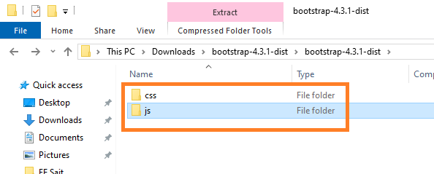
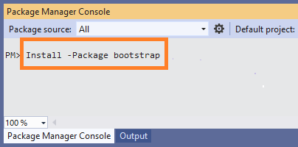
Bootstrap najpre preuzmemo sa linka https://getbootstrap.com/docs/4.3/getting-started/download/
Raspakujemo ga i dodamo njegove CSS i JS foldere u svoj projekat u folder wwwroot > lib
Drugi način za instalaciju Bootstrap-a je preko NuGet-a. U Package manager Console treba upisati:

Slide 27
Da bi koristili originalni Bootstrap sa CDN-a moramo prvo u fajlu index.html u glavi (head) HTML-a dodati CSS i JavaScript fajlove koje Bootstrap koristi:
<link rel="stylesheet" href="https://stackpath.bootstrapcdn.com/bootstrap/4.3.1/css/bootstrap.min.css" integrity="sha384-ggOyR0iXCbMQv3Xipma34MD+dH/1fQ784/j6cY/iJTQUOhcWr7x9JvoRxT2MZw1T" crossorigin="anonymous">
<script src="https://stackpath.bootstrapcdn.com/bootstrap/4.3.1/js/bootstrap.min.js" integrity="sha384-JjSmVgyd0p3pXB1rRibZUAYoIIy6OrQ6VrjIEaFf/nJGzIxFDsf4x0xIM+B07jRM" crossorigin="anonymous"></script>
Takođe treba dodati meta tag koji nam omogućava prilagođavanje širini ekrana:
<meta name=“viewport“ content=“width=device-width, initial-scale=1.0″>
Ukoliko bi želeli da koristimo lokalni Bootstrap, koji smo otpakovali na hard disk, onda je potrebno u index.html u glavi (head) HTML-a dodati sledeće CSS i JavaScript fajlove:
<meta charset="utf-8">
<meta name="viewport" content="width=device-width, initial-scale=1">
<link rel="stylesheet" href="~/lib/css/bootstrap.min.css">
<script src="~/lib/js/jquery/dist/jquery.min.js"></script>
<script src="~/lib/js/bootstrap.min.js"></script>

Slide 28
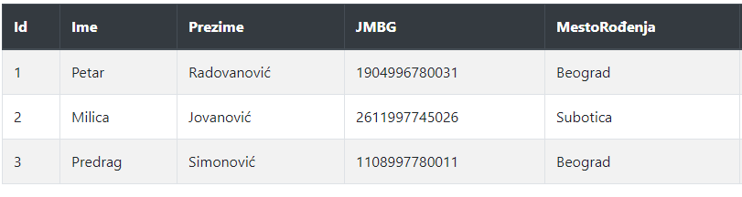
U telu HTML-a potreban nam je div kontejner za sam sajt
U Bootstrap-u ovaj kontejner može biti klase container-fluid i container
(container-fuild omogućava sajt pune širine, dok container ima fiksnu maksimalnu širinu)
Ukoliko želimo da tabela ima pune ivice potrebno je da stavimo klasu table table-bordered
Ukoliko želimo da je prvi red tabele tamniji potrebno je da stavimo klasu thead thead-dark
Posle svih ovih promena početna strana će izgledati kao na slici dole

Slide 29
<!DOCTYPE html>
<html>
<head>
<meta charset="utf-8">
<meta name="viewport" content="width=device-width, initial-scale=1">
<link rel="stylesheet" href="~/lib/css/bootstrap.min.css">
<script src="~/lib/js/jquery/dist/jquery.min.js"></script>
<script src="~/lib/js/bootstrap.min.js"></script>
</head>
<body>
<div class=“container“>
<h2>Studenti</h2>
<table class="table table-bordered table-striped">
<thead class="thead-dark">
<tr>
<th>Id</td>
<th>Ime</td>
<th >Prezime</td>
<th>JMBG</td>
<th >MestoRođenja</td>
</tr>
</thead>
<tbody>
<tr>
<td>1</td>
<td>Petar</td>
<td>Radovanović</td>
<td>1904996780031</td>
<td>Beograd</td>
</tr>
<tr>
<td >2</td>
<td>Milica</td>
<td>Jovanović</td>
<td>2611997745021</td>
<td>Subotica</td>
</tr>
<tr>
<td>3</td>
<td>Predrag</td>
<td>Simonović</td>
<td>1108996740085</td>
<td>Beograd</td>
</tr>
<tbody>
</table>
</div>
</body>
</html>
Konačan index.html kod će sad izgledati ovako:

Slide 30
Pravljenje MVC aplikacije kojom će se prikazati podaci iz tabele

Slide 31
U ovom delu se objašnjava način kreiranja MVC aplikacije kojom bi se prikazivali podaci iz tabele
U složenim aplikacijama koje prikazuju korisniku ogromne količine podataka, u nekim slučajevima je bolje razdvojiti kod koji se bavi podacima od onog koji se bavi interfejsom, tako da razvoj oba postane lakši i jednostavniji
Model-View-Controller (MVC) rešava ovaj problem razdvajanjem podataka i biznis logike od njihovog prikaza i interakcije sa korisnikom, uz to uvodeći i komponentu zaduženu za koordinisanje prve dve

Slide 32
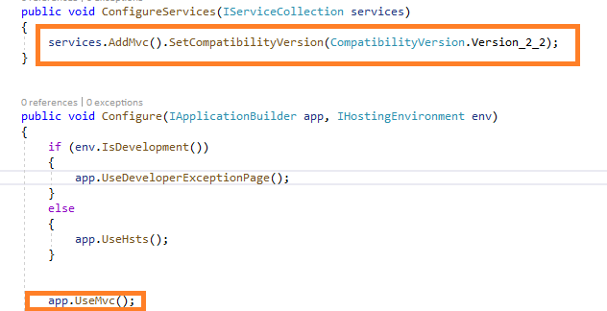
Konfigurišemo usluge aplikacije tako što:
u klasu Startup.cs unesemo services. AddMvc (), kojeg poziva Web Host, a kojim činimo da MVC usluge budu dostupne sistemu
dodamo app.UseMvc (), koja najavljuje aplikaciji da MVC učestvuje u fazi obrade zahteva
metoda UseDeveloperExceptionPage () nam daje obaveštenje o eventualnoj grešci u kodu
metoda app.UseHsts () nam pomaže da zaštitimo web lokaciju od slanja kolačića

Slide 33
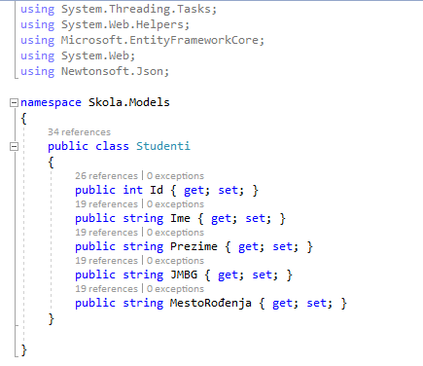
Kreiramo folder Models i u njemu kreiramo novu klasu Studenti.cs.
Kreiranje novog modela se odvija tako što desnim klikom na folder Models izaberemo opcije Add > Class...
Klasa Studenti sadrži podatke identične podacima iz baze koju smo kreirali

Slide 34
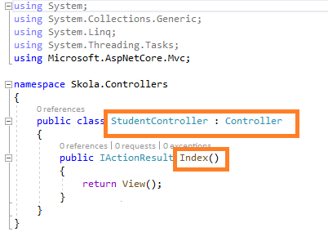
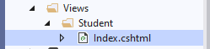
Kreiramo folder Controllers i u njemu kreiramo novu klasu kontroler (StudentController.cs), koji je odgovorni za tok aplikacije i rad sa unetim podacima i podacima koji se prikazuju
U samom kontroleru je automatski dodata jedna metoda po njegovom kreiranju. Ta metoda je Index i ona predstavlja podrazumevanu metodu kontrolera koja će se koristiti ako se eksplicitno ne navede metoda
Kreiramo novi folder Views (pogledi) sa podfolderom Student
Desnim klikom na podfolder Student iz padajućeg menija izaberemo Add >View... i dodamo novi pogled index.cshtml, koji ćemo povezati sa kontrolerom StudentController.cs

Slide 35
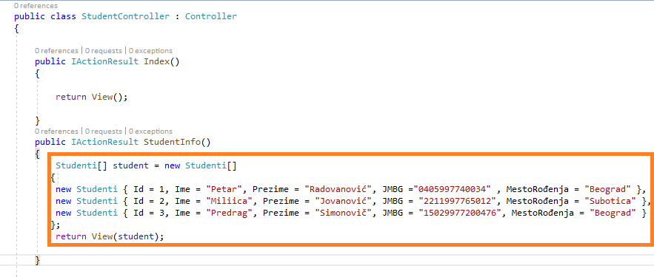
Po kreiranju ova tri foldera u klasi StudentController.cs ćemo kreirati još jednu metodu StudentInfo.cs. Ona će sadržati promenljivu tipa Studenti[] student = new Studenti[] {} i pomoću nje ćemo popunjavati tabelu nizom objekata koji su u njoj definisani

Slide 36
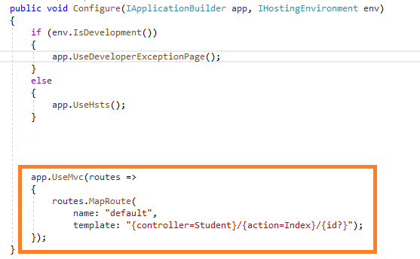
Potrebno je u klasi Startup.cs definisati rutu kojom se URL mapira na metode kontrolera.
U primeru su definisani podrazumevani kontroler (Student) i metoda (Index) koji odvoraraju putanji View fajla, odnosno putanji do index strane za prikaz (Views/Student/index.cshtml)

Slide 37
Pravljenje web api aplikacije kojom će se podaci vratiti u vidu JSON servisa

Slide 38
U ovom delu se objašnjava način pravljenje web api aplikacije kojom će se podaci vratiti u vidu JSON servisa
JSON (JavaScript Object Notation) je format koji se najčešće koristi u razmeni podataka na webu
JSON dokument može da sadrži tekst, vitičaste zagrade, uglaste zagrade, zareze, dvostruke navodnike i možda još nekoliko znakova
On je izveden iz Javascript jezika za predstavljanje jednostavnih struktura podataka
JSON web api, koji je ovde predstavljen, radi isto što i tabela, ali umesto HTML-a vraća JSON rezultat koristeći JsonResult klasu, kojoj prosledi niz podataka

Slide 39
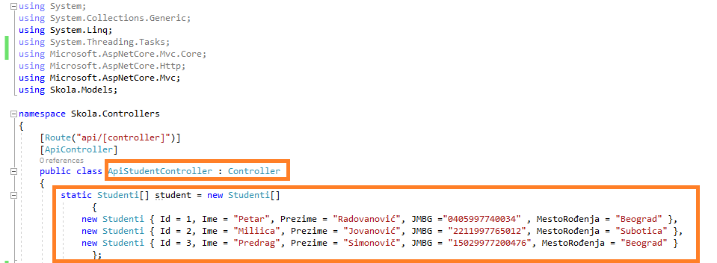
U projektu se najpre napravi novi ApiController (desni klik na folder Controllers, pa zatim Add >Controller... >Api Controller-Empty) i nazove ApiStudentController
U okviru kontrolera definisaćemo statičku promenljivu tipa Studenti[] i uneti neke nove podatke

Slide 40
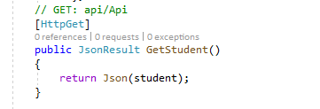
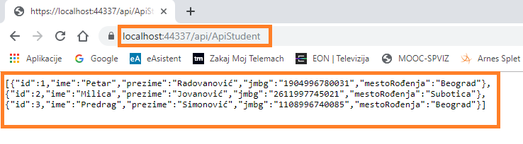
Po unošenju statičke promenljive definisaćemo GET metodu GetStudent koja vraća JSON rezultat koristeći JsonResult klasu, tako što joj prosledi sve podatke iz statičke promenljive Studenti[]
Testiranje web api aplikacije, koja kao rezultat vraća JSON servis, se ostvaruje tako što se ukuca URL adresa https://localhost:44337/api/ApiStudent , gde api predstavlja pozivanje web api aplikacije, dok ApiStudent predstavlja ime kontrolera koji se poziva

Slide 41
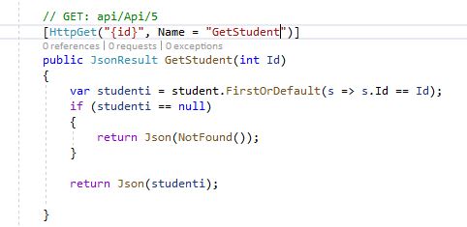
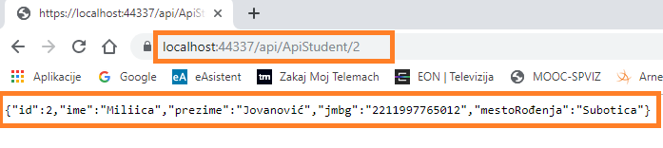
Za izdvajanje pojedinačnih podatka iz navedene liste podataka, definisaćemo metodu GetStudent (int Id) koja vraća podatke iz liste podataka vezane za Id
Testiranje web api aplikacije koja kao rezultat vraća JSON servis sa podacima iz liste vezane za Id, ostvaruje se tako što ukucamo URL adresu https://localhost:44337/api/ApiStudent/2

Slide 42
Implementaicja pristupa bazi podataka i povezivanje modela sa pravom bazom

Slide 43
U ovom delu se objašnjava način povezivanja MVC aplikacije sa bazom podataka
Bazu Skola koja sadrži samo jednu tabelu Studenti i koju smo već kreirali i smestili na SQL Server, povezaćemo sa MVC aplikacijom koju smo kreirali u prethodnom koraku
Ovaj deo je bitan, jer predstavlja poslednji korak u kreiranju konačnog web sajta korišćenjem Visual Studija i programskog jezika C#

Slide 44
Instaliramo Entity Framework.dll biblioteku, jer nam ona automatski obezbeđuje konekciju do baze
U Visual Studiju je možemo instalirati koristeći opciju: Tools > NuGet Package Manager > Manage NuGet Packages for Solution...
U kontroleru StudentController.cs dodajemo metodu (StudentiContext _context) koja ga povezuje sa klasom StudentiContext.cs, koju ćemo formirati u folderu Models. To je DbContext klasa koja sadrži generički tip DbSet<Studenti> za uzimanje podataka iz formirane tabele u bazi podataka
Dodajemo još GET i POST metode za ažuriranje podataka (CRUD operacije)

Slide 45
StudentController.cs
// GET: Student/Create
public IActionResult Create()
{
return View();
}
// POST: Student/Create
// To protect from overposting attacks, please enable the specific properties you want to bind to, for
// more details see http://go.microsoft.com/fwlink/?LinkId=317598.
[HttpPost]
[ValidateAntiForgeryToken]
public async Task<IActionResult> Create([Bind("Id,Ime,Prezime,JMBG,MestoRođenja")] Studenti studenti)
{
if (ModelState.IsValid)
{
_context.Add(studenti);
await _context.SaveChangesAsync();
return RedirectToAction(nameof(Index));
}
return View(studenti);
}
// GET: Student/Edit/5
public async Task<IActionResult> Edit(int? id)
{
if (id == null)
{
return NotFound();
}
var studenti = await _context.Studenti.FindAsync(id);
if (studenti == null)
{
return NotFound();
}
return View(studenti);
}
// POST: Student/Edit/5
[HttpPost]
[ValidateAntiForgeryToken]
public async Task<IActionResult> Edit(int id, [Bind("Id,Ime,Prezime,JMBG,MestoRođenja")] Studenti studenti)
{
if (id != studenti.Id)
{
return NotFound();
}
if (ModelState.IsValid)
{
try
{
_context.Update(studenti);
await _context.SaveChangesAsync();
}
catch (DbUpdateConcurrencyException)
{
if (!StudentiExists(studenti.Id))
{
return NotFound();
}
else
{
throw;
}
}
return RedirectToAction(nameof(Index));
}
return View(studenti);
}
// GET: Student/Delete/5
public async Task<IActionResult> Delete(int? id)
{
if (id == null)
{
return NotFound();
}
using System;
using System.Collections.Generic;
using System.Linq;
using System.Threading.Tasks;
using Microsoft.AspNetCore.Mvc;
using Microsoft.EntityFrameworkCore;
using Skola.Models;
namespace Skola.Controllers
{
public class StudentController : Controller
{
private readonly StudentiContext _context;
public StudentController(StudentiContext context)
{
_context = context;
}
// GET: Student
public async Task<IActionResult> Index()
{
return View(await _context.Studenti.ToListAsync());
}
// GET: Student/Details/5
public async Task<IActionResult> Details(int? id)
{
if (id == null)
{
return NotFound();
}
var studenti = await _context.Studenti
.FirstOrDefaultAsync(m => m.Id == id);
if (studenti == null)
{
return NotFound();
}
return View(studenti);
}

Slide 46
var studenti = await _context.Studenti
.FirstOrDefaultAsync(m => m.Id == id);
if (studenti == null)
{
return NotFound();
}
return View(studenti);
}
// POST: Student/Delete/5
[HttpPost, ActionName("Delete")]
[ValidateAntiForgeryToken]
public async Task<IActionResult> DeleteConfirmed(int id)
{
var studenti = await _context.Studenti.FindAsync(id);
_context.Studenti.Remove(studenti);
await _context.SaveChangesAsync();
return RedirectToAction(nameof(Index));
}
private bool StudentiExists(int id)
{
return _context.Studenti.Any(e => e.Id == id);
}
}
}
using System;
using System.Collections.Generic;
using System.Linq;
using System.Threading.Tasks;
using Microsoft.EntityFrameworkCore;
namespace Skola.Models
{
public class StudentiContext : DbContext
{
public StudentiContext (DbContextOptions<StudentiContext> options)
: base(options)
{
}
public DbSet<Skola.Models.Studenti> Studenti { get; set; }
protected override void OnConfiguring(DbContextOptionsBuilder optionsBuilder)
{
if (!optionsBuilder.IsConfigured)
{
#warning To protect potentially sensitive information in your connection string, you should move it out of source code. See http://go.microsoft.com/fwlink/?LinkId=723263 for guidance on storing connection strings.
optionsBuilder.UseSqlServer("Server=DESKTOP-013A96I\\SQLEXPRESS;Database=Skola;Trusted_Connection=True;");
}
}
protected override void OnModelCreating(ModelBuilder modelBuilder)
{
modelBuilder.HasAnnotation("ProductVersion", "2.2.6-servicing-10079");
modelBuilder.Entity<Studenti>(entity =>
{
entity.HasKey(e => e.Id);
entity.Property(e => e.Id).HasColumnName("Id");
entity.Property(e => e.JMBG).HasColumnName("JMBG");
entity.Property(e => e.Ime).HasColumnName("Ime").HasMaxLength(15);
entity.Property(e => e.MestoRođenja).HasColumnName("MestoRođenja").HasMaxLength(30);
entity.Property(e => e.Prezime).HasColumnName("Prezime").HasMaxLength(25);
});
}
}
}
StudentiContext.cs

Slide 47
Sređujemo pogled, u folderu Views/Student , koji je vezan za kontroler (StudentController.cs)
Kreiramo novi foldera Shared sa fajlom Layout.cshtml
@model IEnumerable<Skola.Models.Studenti>
@{
ViewData["Title"] = "Index";
}
<meta charset=”utf-8″>
<meta http-equiv=”X-UA-Compatible” content=”IE =edge”>
<meta name=”viewport” content=”width=device-width, initial-scale=1″>
<link href=”~/lib/bootstrap/dist/css/bootstrap.min.css” rel=”stylesheet”>
<script src=”~/lib/jquery/dist/jquery.min.js”></script>
<script src=”~/lib/bootstrap/dist/js/bootstrap.min.js”></script>
<h1>Index</h1>
<p>
<a asp-action="Create">Create New</a>
</p>
<table class="table">
<thead class="thead-dark">
<tr>
<th>
@Html.DisplayNameFor(model => model.Id)
</th>
<th>
@Html.DisplayNameFor(model => model.Ime)
</th>
<th>
@Html.DisplayNameFor(model => model.Prezime)
</th>
<th>
@Html.DisplayNameFor(model => model.JMBG)
</th>
<th>
@Html.DisplayNameFor(model => model.MestoRođenja)
</th>
<th></th>
</tr>
</thead>
<tbody>
@foreach (var item in Model)
{
<tr>
<td>
@Html.DisplayFor(modelItem => item.Id)
</td>
<td>
@Html.DisplayFor(modelItem => item.Ime)
</td>
<td>
@Html.DisplayFor(modelItem => item.Prezime)
</td>
<td>
@Html.DisplayFor(modelItem => item.JMBG)
</td>
<td>
@Html.DisplayFor(modelItem => item.MestoRođenja)
</td>
<td>
<a asp-action="Edit" asp-route-id="@item.Id">Edit</a> |
<a asp-action="Details" asp-route-id="@item.Id">Details</a> |
<a asp-action="Delete" asp-route-id="@item.Id">Delete</a>
</td>
</tr>
}
</tbody>
</table>
Index.cshtml

Slide 48
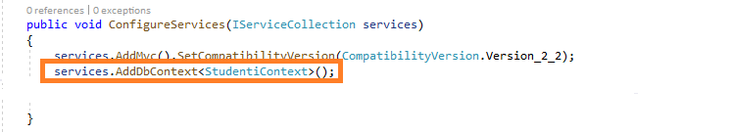
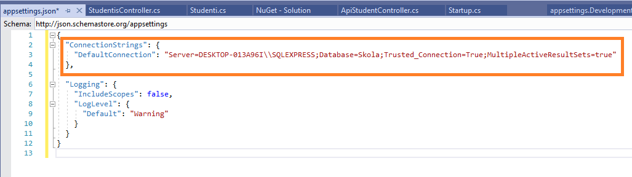
U folderu Student možemo dodati strane za ažuriranje podataka (Edit, Create, Delete, Details) i modifikovati Index.cshtml stranu, tako što podatke koji se unose u tabelu povežemo sa kreiranom bazom podataka
Po sređivanju kontrolera i pogleda potrebno je u klasi Startup.cs dodati novi servis AddDbContext<StudentiContext> ()
U fajlu appsettings.json dodaje se sledeća vrednost za konekcijski string
Za Server izabiramo naš SQL Server na kojem smo smestili našu bazu, čije ime upisujemo na mesto Database

Slide 49
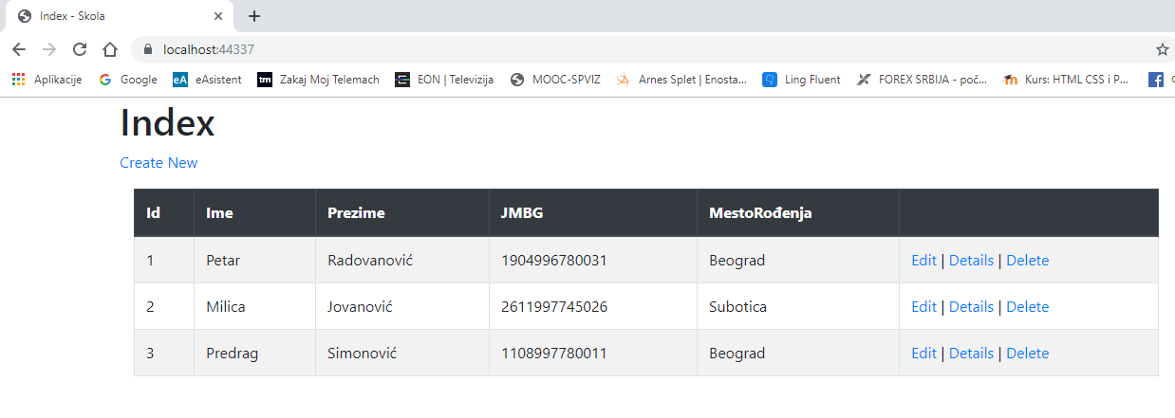
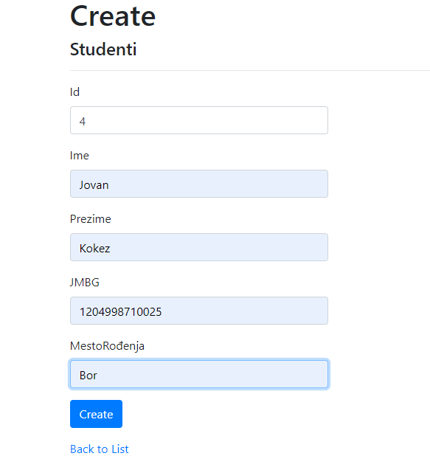
Izgled početne, Index strane
Izgled Create strane

Slide 50
Smeštanje projekta na GitHub

Slide 51
Celokupnu dokumentaciju, odnosno sve fajlove sa kodovima vezanim za izradu web aplikacije i web sajta možete smestiti na GitHub kao što je objašnjeno u poglavlju Git.
Sve fajlove sa posebnim verzijama koda za svaki od koraka, koji su rađeni da bi se kreirala web aplikacija koja povezuje kreirani model sa napravljenom bazom podataka, možete naći na sledećoj URL adresi:
https://github.com/dstanko1967/Entity_Framework_Srucni_rad

